Slide 1

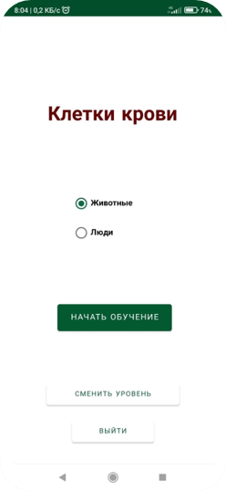
Мобильное приложение для обучения распознавания клеток крови
НАУЧНЫЙ РУКОВОДИТЕЛЬ КБН, ДОЦЕНТ,
ЗАВЕДУЮЩИЙ КАФЕДРОЙ БЕРЕСТОВ Д. С.
ГРЕДЯГИНА М.А., КУЗИНА А.Ю., МИТРОФАНОВА О.С., ЧЕРНЫХ И.В., ШАХТОРИНА К.С. СТУДЕНТЫ 4 КУРСА 83101 ГРУППЫ
УДМУРТСКОГО ГАУ

Slide 2
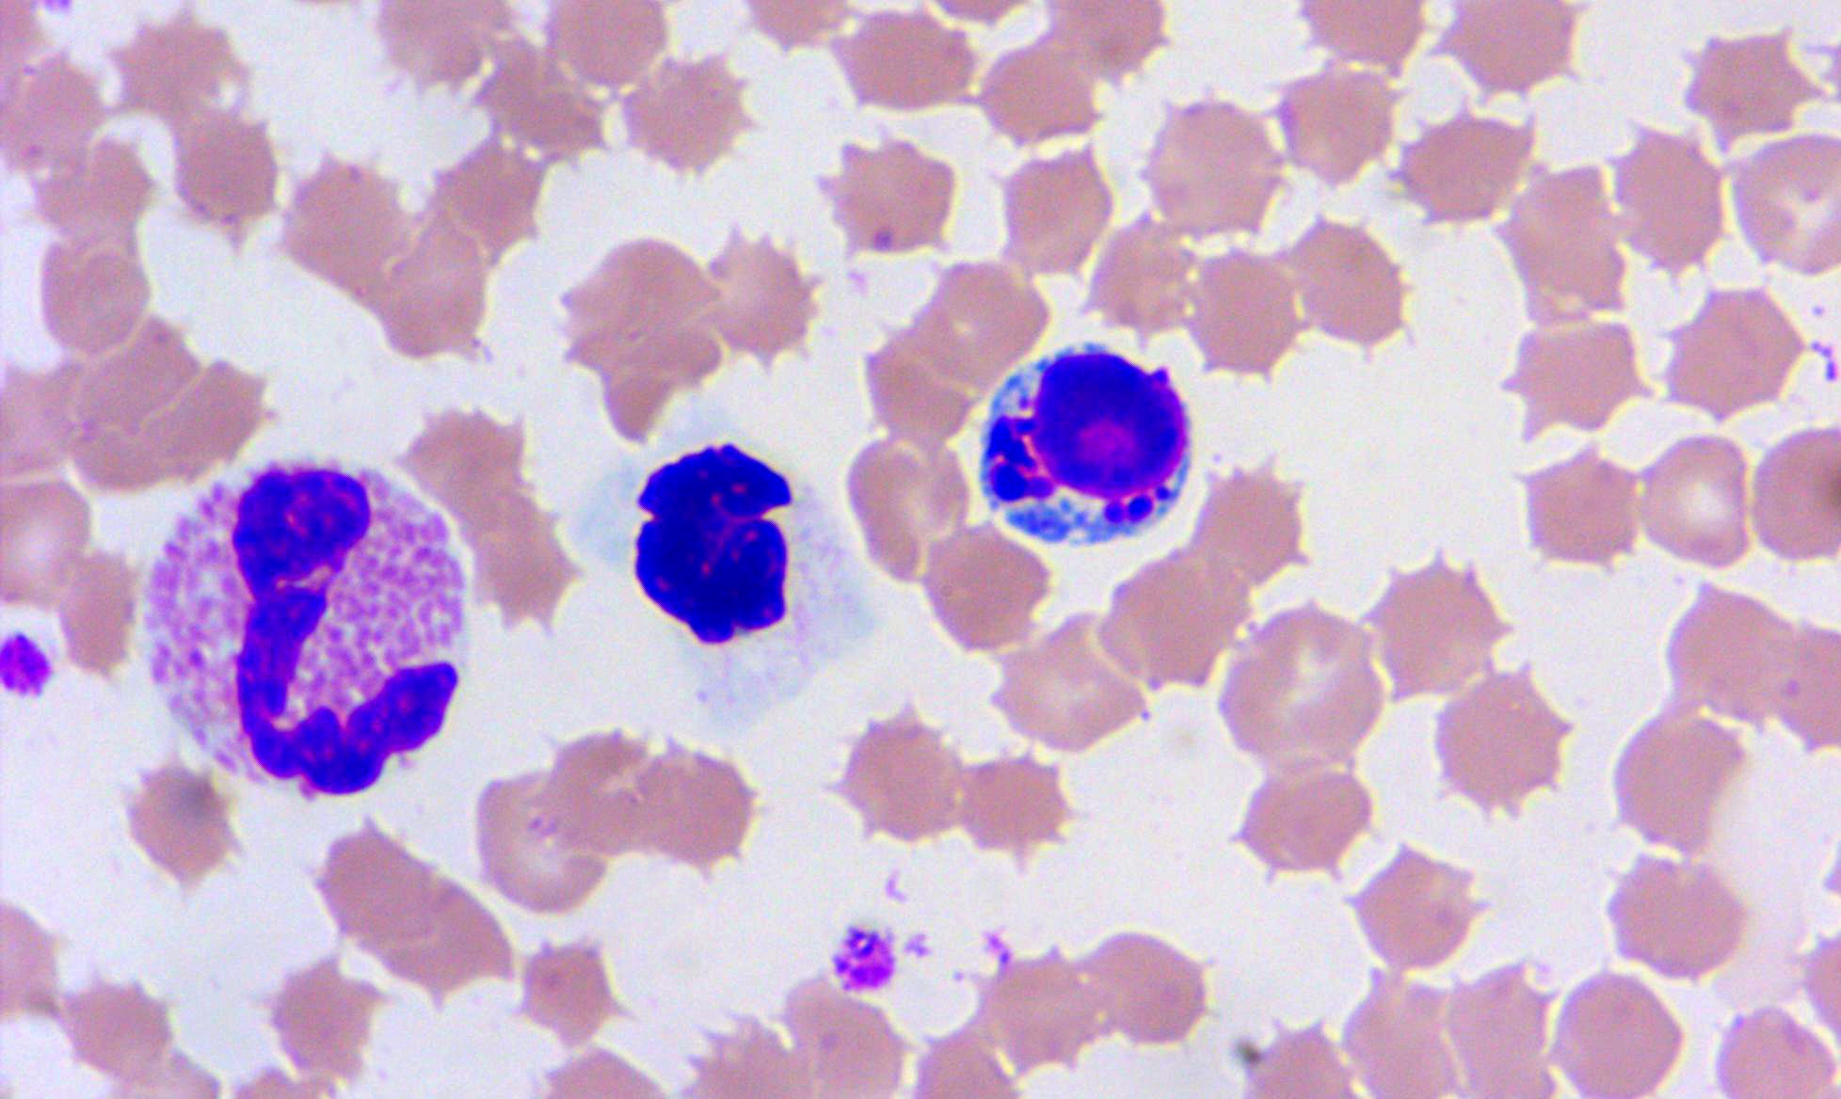
ЦЕЛЬ ВЫПОЛНЕНИЯ ПРОЕКТА
РАЗРАБОТАТЬ ПРИЛОЖЕНИЕ ДЛЯ ОБУЧЕНИЯ РАСПОЗНАВАНИЯ КЛЕТОК КРОВИ
РАСПРОСТРАНИТЬ ПОЛУЧЕННЫЙ ОПЫТ НА ДРУГИЕ ОБЛАСТИ ЗНАНИЙ МЕДИКО-БИОЛОГИЧЕСКОЙ НАПРАВЛЕННОСТИ

Slide 3
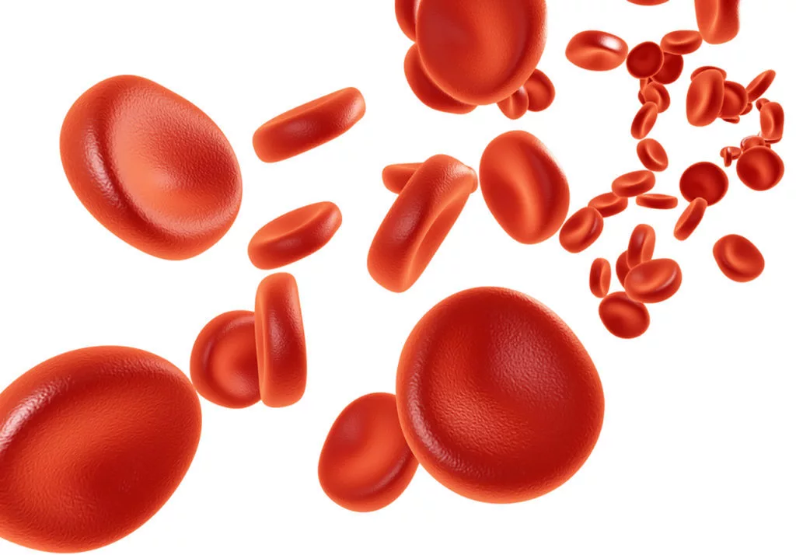

ЗАДАЧИ ПО ПРОЕКТУ
СОЗДАТЬ СОБСТВЕННУЮ БАЗУ РЕАЛЬНЫХ РАБОЧИХ ИЗОБРАЖЕНИЙ КЛЕТОК КРОВИ В НОРМЕ И ПРИ ПАТОЛОГИИ У ЖИВОТНЫХ РАЗНЫХ ВИДОВ И ЧЕЛОВЕКА
РАЗРАБОТАТЬ РАБОТАЮЩУЮ ВЕРСИЮ ПРИЛОЖЕНИЯ ДЛЯ ОБУЧЕНИЯ СТУДЕНТОВ, ЛАБОРАНТОВ, ВРАЧЕЙ НАВЫКАМ ИДЕНТЕФИКАЦИИ КЛЕТОК КРОВИ
РАЗРАБОТАТЬ КАК МИНИМУМ ТРИ УРОВНЯ ОБУЧЕНИЯ В ЗАВИСИМОСТИ ОТ СЛОЖНОСТЕЙ МАТЕРИАЛА И КВАЛИФИКАЦИИ ОБУЧАЕМОГО
ОЦЕНИТЬ ВОЗМОЖНОСТЬ ПРИМЕНЕНИЯ ПРОДУКТА ДЛЯ ДРУГИХ НАПРАВЛЕНИЙ

Slide 4
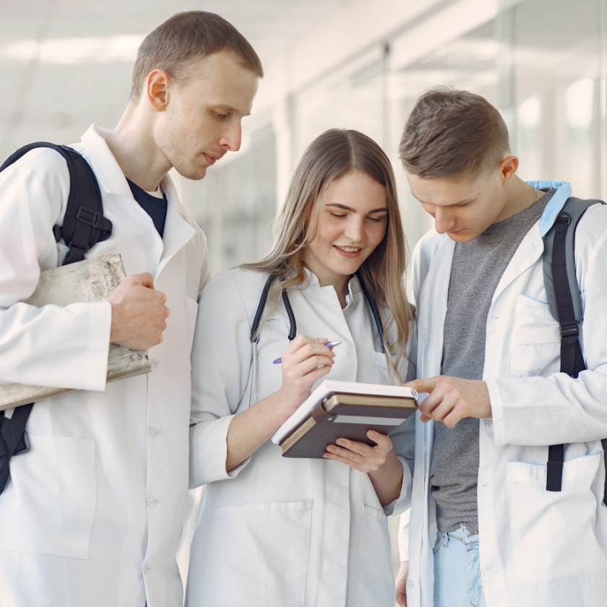
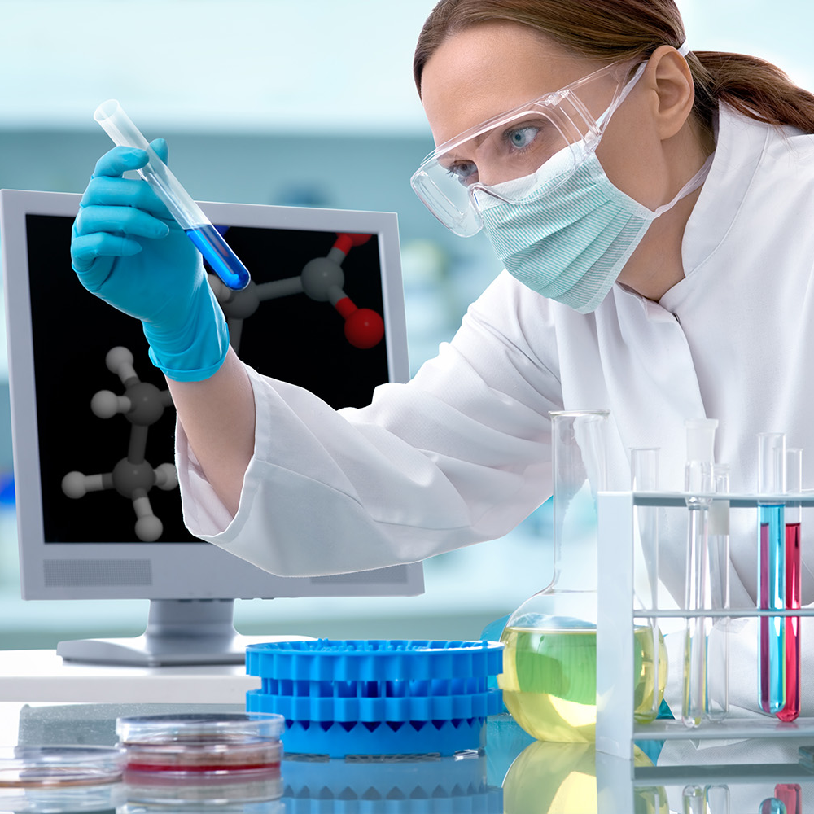
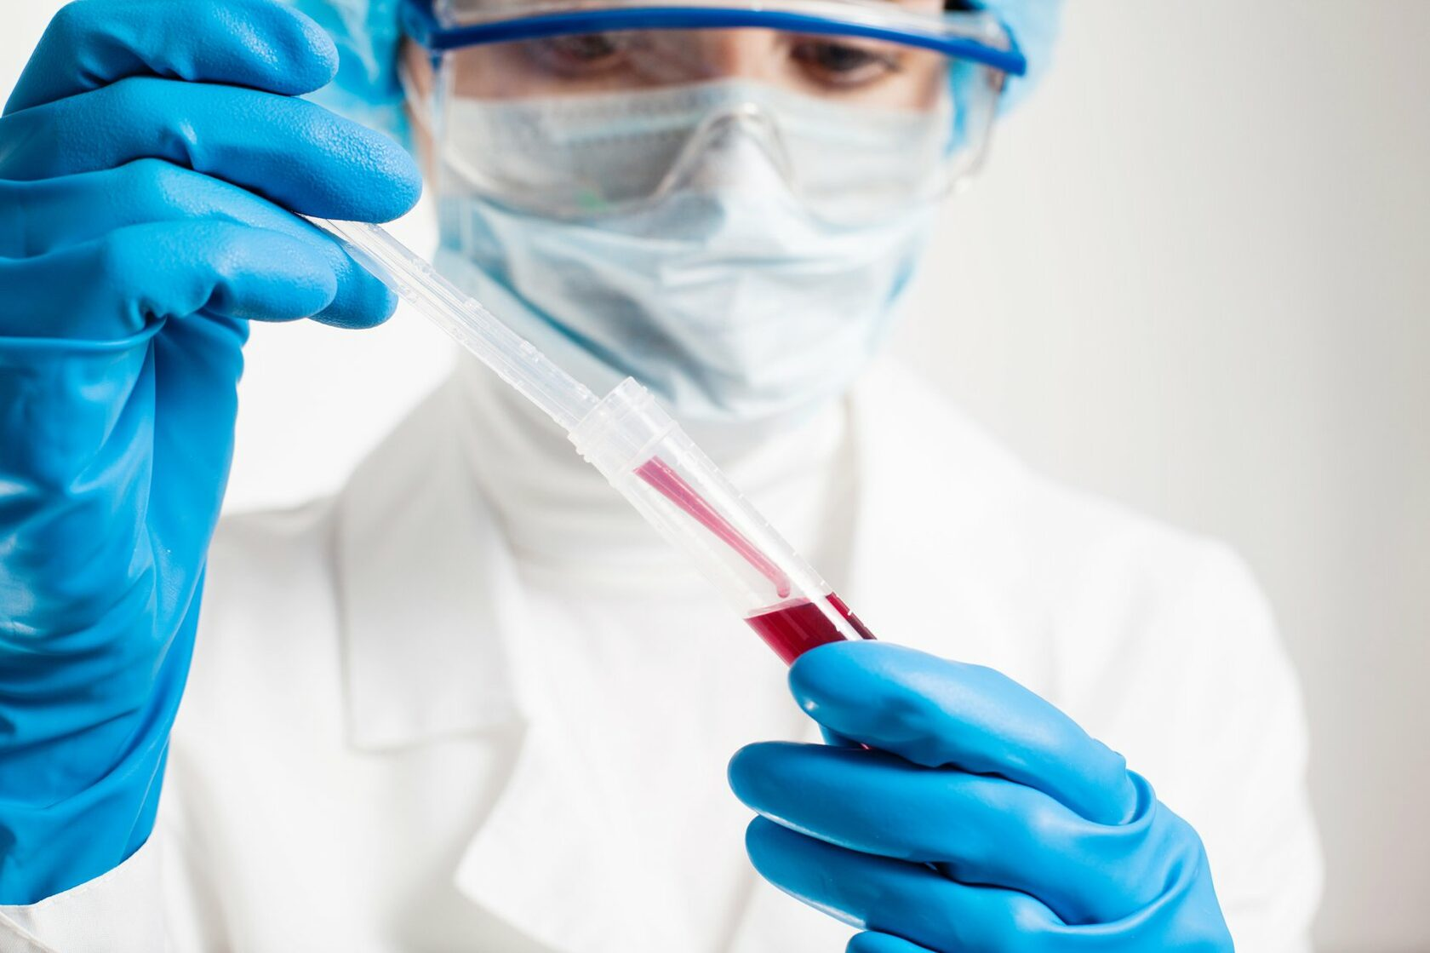


НАЗНАЧЕНИЕ ПРИЛОЖЕНИЯ
Обучение человека распознаванию клеток крови в норме и при патологии
1
2
3
СТУДЕНТЫ МЕДИЦИНСКИХ И ВЕТЕРИНАРНЫХ ВУЗОВ И КОЛЛЕДЖЕЙ
НАЧИНАЮЩИЕ ЛАБОРАНТЫ ГЕМАТОЛОГИЧЕСКИХ ЛАБОРАТОРИЙ
ВРАЧИ, ЖЕЛАЮЩИЕ РАСШИРИТЬ НАВЫКИ И ЗНАНИЯ В ОБЛАСТИ ГЕМАТОЛОГИИ

Slide 5

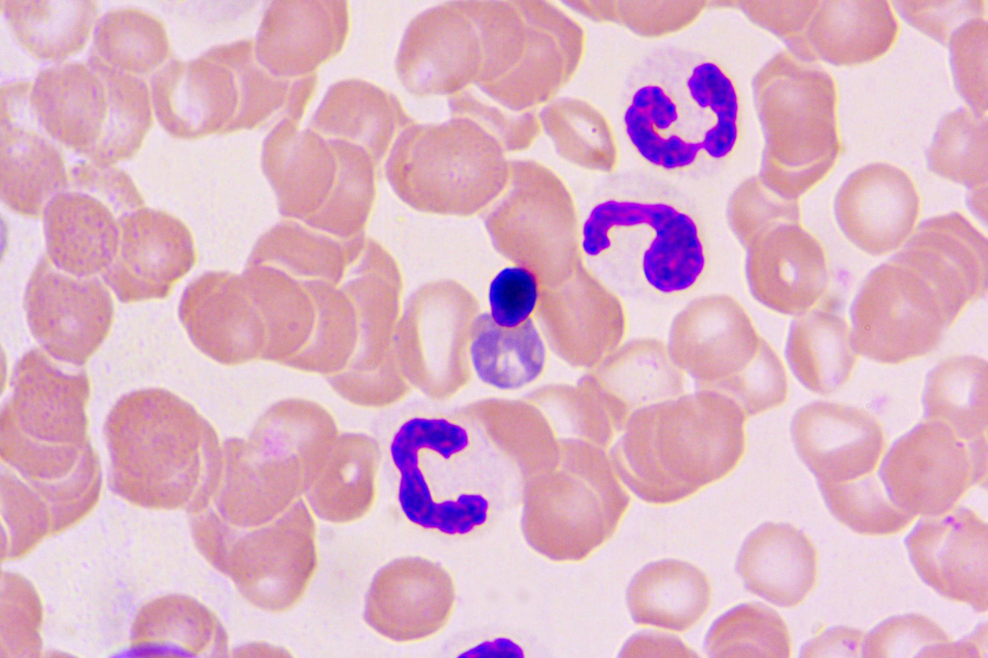

НАУЧНАЯ НОВИЗНА ПРЕДЛАГАЕМЫХ РЕШЕНИЙ
"ПРОГРАММИРОВАНИЕ" МОЗГА ОБУЧАЕМОГО
РЕАЛЬНЫЙ ДИАГНОСТИЧЕСКИЙ МАТЕРИАЛ

Slide 6
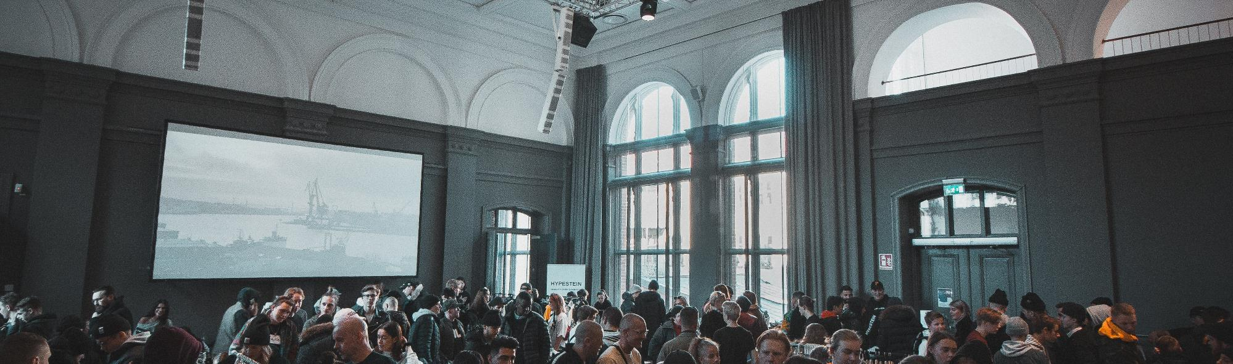

ОБОСНОВАНИЯ НЕОБХОДИМОСТИ
ПРОВЕДЕНИЯ НИР
ПОСЛЕ СОЗДАНИЯ РАБОЧЕЙ ВЕРСИИ РАБОЧЕГО ПРОДУКТА НЕОБХОДИМО ОБЪЕКТИВНОЕ ИССЛЕДОВАНИЕ ЭФФЕКТИВНОСТИ ПРЕДЛАГАЕМОГО ПОДХОДА К ОБУЧЕНИЮ В СРАВНЕНИИ С СУЩЕСТВУЮЩИМИ ТРАДИЦИОННЫМИ ПОДХОДАМИ

Slide 7






ОСНОВНЫЕ ТЕХНИЧЕСКИЕ ПАРАМЕТРЫ
ФУНКЦИОНИРОВАНИЕ НА ЛЮБОМ СМАРТФОНЕ
ДИСТАНЦИОННЫЙ ДОСТУП
ОБУЧЕНИЕ В ЛЮБОЙ ОБСТАНОВКЕ
И
УДОБНЫЙ И ПРОСТОЙ ИНТЕРФЕЙС
МИНИМАЛЬНЫЙ РАЗМЕР ФАЙЛА

Slide 8





КОНСТРУКТИВНЫЕ ТРЕБОВАНИЯ
ФОРМИРОВАНИЕ
ПЕРВИЧНОГО ФОНДА ИЗОБРАЖЕНИЙ
РАСШИРЕНИЕ ФОНДА ФОТОГРАФИЙ
РАЗРАБОТКА ПРИЛОЖЕНИЯ
ВВОД ПРИЛОЖЕНИЯ В МАГАЗИН ПРИЛОЖЕНИЙ
ОЦЕНКА ЭФФЕКТИВНОСТИ ОБУЧЕНИЯ

Slide 9

ФУНКЦИОНАЛ
ОБУЧЕНИЕ
РАЗДЕЛЫ ДЛЯ ОБУЧЕНИЯ
РЕГИСТРАЦИЯ И АВТОРИЗАЦИЯ
ТРИ УРОВНЯ ОБУЧЕНИЯ
ОТОБРАЖЕНИЕ ПРОГРЕССА
И
9

Slide 10

ТРЕБОВАНИЯ ПО ПАТЕНТНОЙ ЗАЩИТЕ
1
2
3
ПОЛУЧЕНИЕ СВИДЕТЕЛЬСТВ
ЗАЩИТА ГРАФИЧЕСКОГО МАТЕРИАЛА
РАЗРАБОТКА ПРАВИЛ ПОЛЬЗОВАНИЯ
НА ТОВАРНЫЙ ЗНАК И НА ПРОГРАММУ ДЛЯ ЭВМ

Slide 11
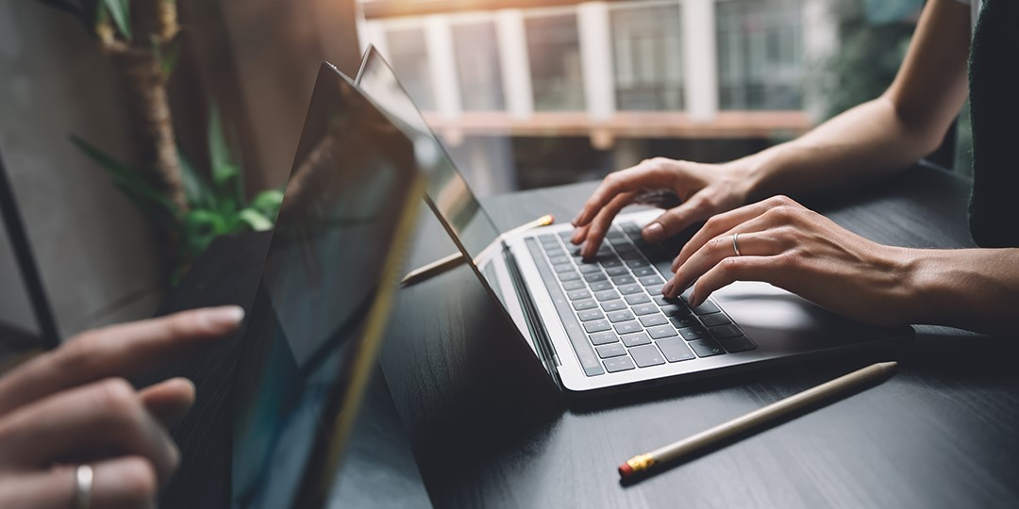
КАЛЕНДАРНЫЙ ПЛАН ПРОЕКТА
1
ПЕРВЫЙ ЭТАП
2
ВТОРОЙ ЭТАП

Slide 12


ОБЛАСТЬ ПРИМЕНЕНИЯ
ЦЕЛЕВАЯ АУДИТОРИЯ
ОБРАЗОВАНИЕ
(ВЕТЕРИНАРИЯ И МЕДИЦИНА)
СТУДЕНТЫ МЕДИЦИНСКИХ/ВЕТЕРИНАНЫХ ВУЗОВ И КОЛЛЕДЖЕЙ
МАЛООПЫТНЫЙ ВРАЧЕБНЫЙ ПЕРСОНАЛ
12

Slide 13
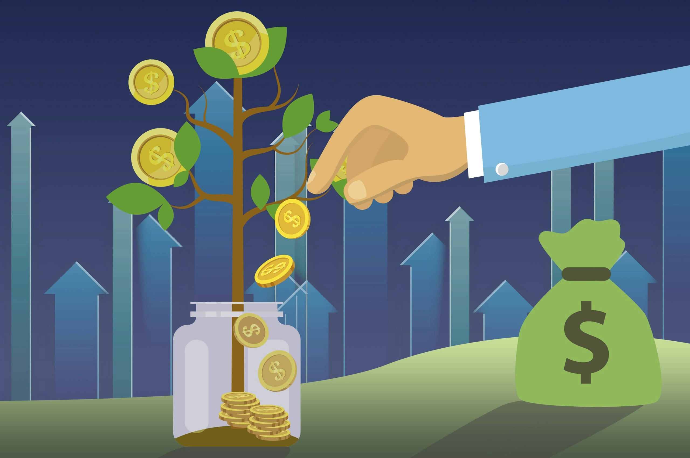
ОБЪЕМ ВНЕБЮДЖЕТНЫХ ИНВЕСТИЦИЙ
ИМЕЕТСЯ ВСЯ НЕОБХОДИМАЯ ТЕХНИЧЕСКАЯ БАЗА
ВЫПОЛНЕНИЕ РАБОТЫ ПЛАНИРУЕТСЯ В ЛАБОРАТОРИЯХ КАФЕДРЫ АНАТОМИИ И ФИЗИОЛОГИИ ФАКУЛЬТЕТА ВЕТЕРИНАРНОЙ МЕДИЦИНЫ УДМУРТСКОГО ГАУ

Slide 14
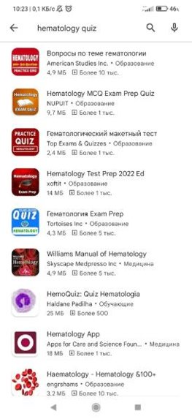
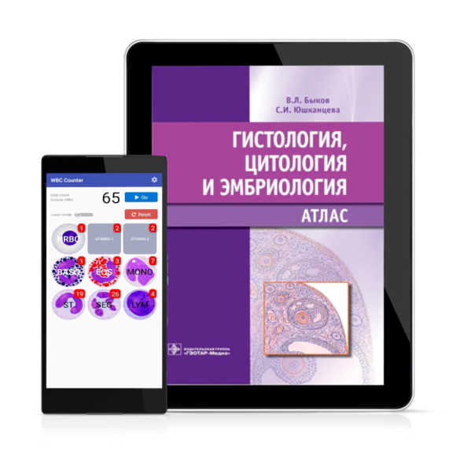
А Н А Л О Г И
АНАЛОГИ
ПРЯМЫХ АНАЛОГОВ НЕТ!

Slide 15


А Н А Л О Г И
"АНАЛОГИ"
АНАЛОГИ
НЕ ОБУЧАЮТ!
ПРИЛОЖЕНИЯ-ЭЛЕКТРОННЫЕ ВЕРСИИ УЧЕБНИКОВ
ПРИЛОЖЕНИЯ-КАЛЬКУЛЯТОРЫ
ПРОФЕССИОНАЛЬНЫЙ СОФТ НА ОСНОВЕ НЕЙРОСЕТЕЙ
ПРИЛОЖЕНИЯ-ТЕСТЫ
CLINICAL HEMATOLOGY
WILLIAMS MANUAL OF HEMATOLOGY
MANUAL DE HEMATOLOGIA 2022
WBC COUNTER
CONTADOR DE CELULLAS
HEMATOLOGY COUNTER
HEMATOLOGY. PRACTICE QUIZ
HEMATOLOGY. TEST PREP.
ГЕМАТОЛОГИЧЕСКИЙ МАКЕТНЫЙ ТЕСТ
ГЕМАТОЛОГИЯ. EXAM PREP.
ПРИМЕНЯЮТСЯ РЕДКО (ВЫСОКАЯ СТОИМОСТЬ)
СОЗДАЮТСЯ УЖЕ ОБУЧЕННЫМ ЧЕЛОВЕКОМ
РЕЗУЛЬТАТ ЛЮБОГО ИССЛЕДОВАНИЯ ВЕРИФИЦИРУЕТ ЧЕЛОВЕК
НЕСКОЛЬКО ПРИМЕРОВ "ИДЕАЛЬНЫХ ФОТО".
НЕТ ОБУЧЕНИЯ НАВЫКУ УЗНАВАНИЯ РАБОЧЕГО МАТЕРИАЛА
НЕ ФОРМИРУЮТ ПРАКТИЧЕСКИХ НАВЫКОВ
НЕ ИМЕЮТ ОТНОШЕНИЯ К ОБУЧЕНИЮ МОРФОЛОГИИ КЛЕТОК

Slide 16


ПЛАН КОММЕРЦИАЛИЗАЦИИ ПРОЕКТА
БИЗНЕС МОДЕЛЬ ТИПА "FREEMIUM"
ТРИ УРОВНЯ ДОСТУПА К ПРИЛОЖЕНИЮ:
1
2
3
И
БЕСПЛАТНЫЙ НАЧАЛЬНЫЙ
ПЛАТНЫЙ ПРОДВИНУТЫЙ
ПЛАТНЫЙ ЭКСПЕРТНЫЙ

Slide 17
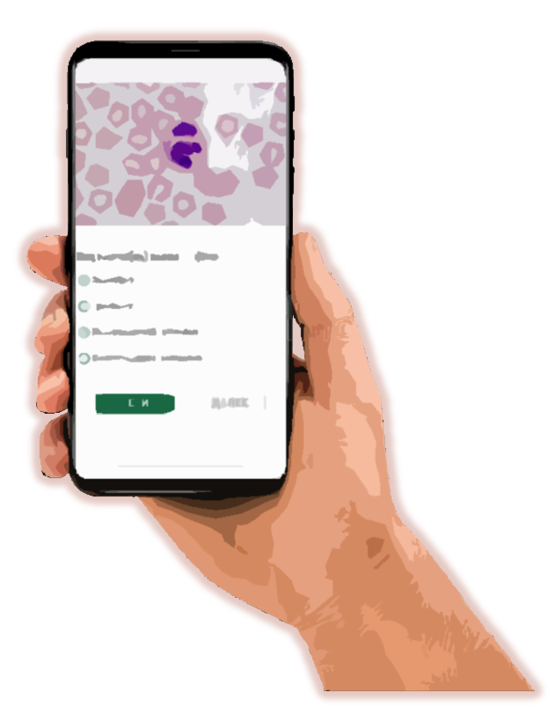



СПАСИБО ЗА ВНИМАНИЕ!
vk.com/igor.ch1902​
Igor.ch1902@yandex.ru
+7 904 313 65 76
17
Notes:
Заменить комфортно

